Slide 1
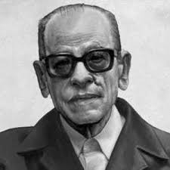
نجيب محفوظ

Slide 2
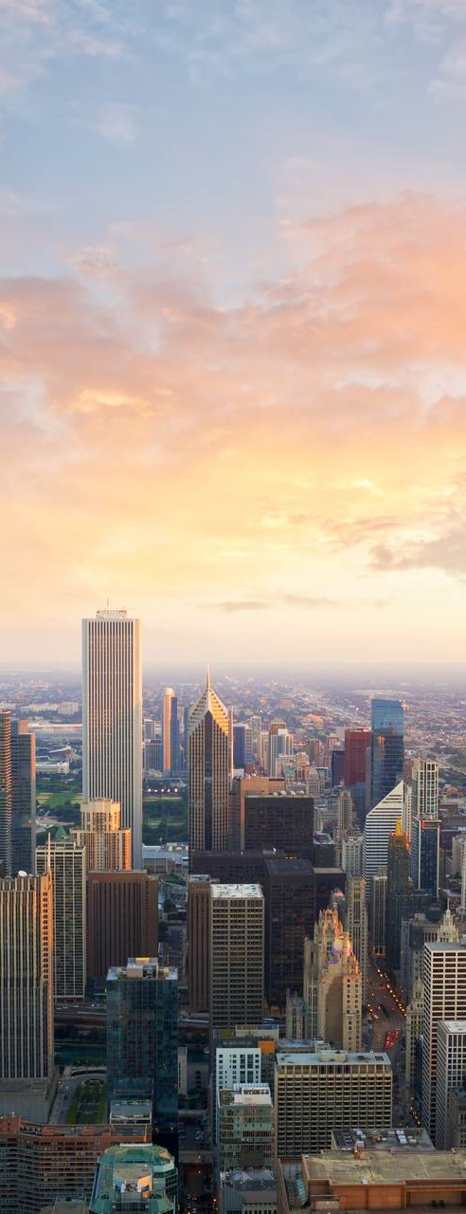
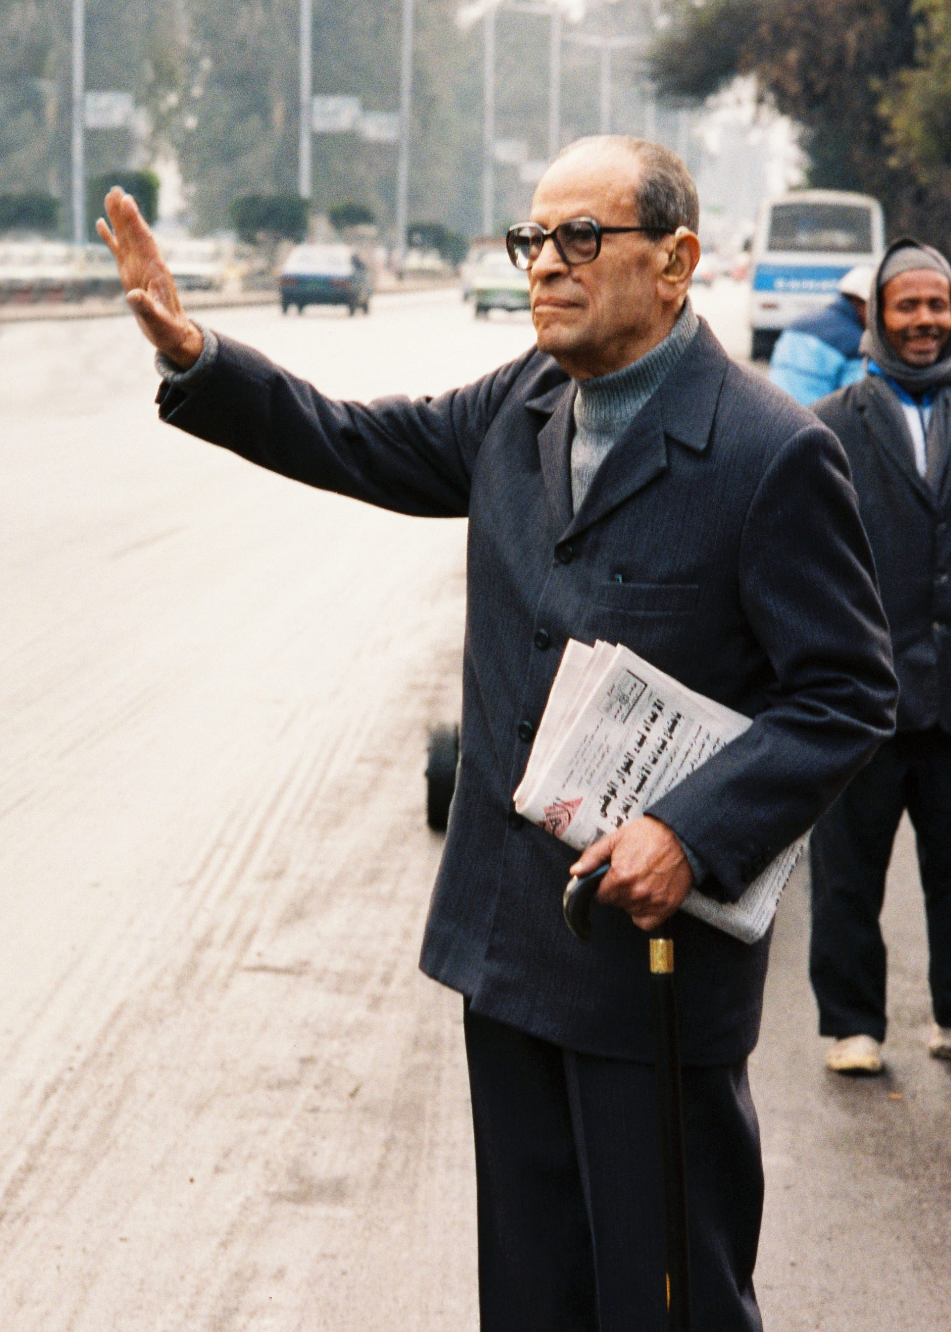
AGENDA
وُلد نجيب محفوظ عبد العزيز إبراهيم أحمد الباشا في حي الجمالية بالقاهرة في 11 ديسمبر 1911. نشأ في أسرة متوسطة، وكان والده موظفًا حكوميًا. تأثر في طفولته بثورة 1919، وهو ما ترك أثرًا كبيرًا في وعيه السياسي والاجتماعي لاحقًا.
درس الفلسفة في جامعة القاهرة (كانت تُعرف بجامعة فؤاد الأول آنذاك)، وتخرج عام 1934، ثم عمل موظفًا حكوميًا حتى تقاعده.
حياته ونشأته

Slide 3
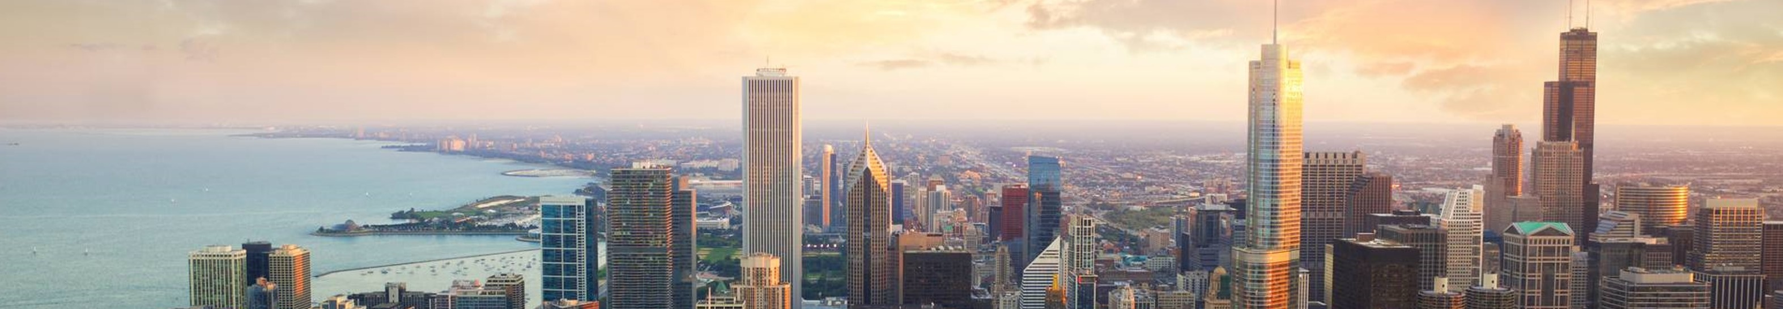
اعماله الأدبية

Slide 4
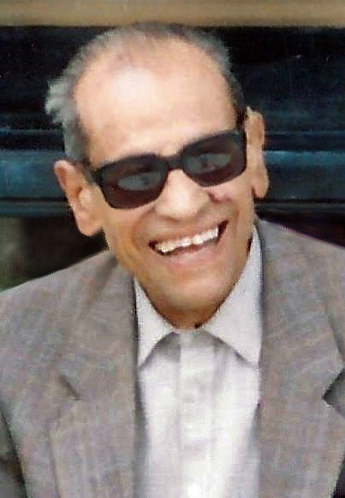
كتب نجيب محفوظ أكثر من 30 رواية ومئات القصص القصيرة والمقالات، وعددًا من السيناريوهات السينمائية.
أشهر أعماله:
الثلاثية: بين القصرين، قصر الشوق، السكرية – وتُعدّ من أعظم الأعمال الأدبية العربية، تؤرخ لتحولات المجتمع المصري من مطلع القرن العشرين حتى ما بعد ثورة 1919.
زقاق المدق
اللص والكلاب
الطريق
ثرثرة فوق النيل
ميرامار
أولاد حارتنا – وهي من أكثر رواياته جدلًا، استخدم فيها رمزية دينية وفلسفية، ومنعت في مصر لفترة طويلة.

Slide 5

جائزة نوبل
حصل محفوظ على جائزة نوبل في الأدب عام 1988 تقديرًا لإبداعه الذي «يجمع بين واقعية ناعمة وبصيرة إنسانية نافذة»، كما وصفتها لجنة نوبل.

Slide 6
السينما والأدب
تحولت رواياته إلى عشرات الأفلام والمسلسلات، منها بين القصرين، اللص والكلاب، الكرنك، ثرثرة فوق النيل، مما جعله أحد أكثر الكتّاب تأثيرًا في السينما المصرية.

Slide 7
وفاته وإرثه
توفي في 30 أغسطس 2006 عن عمر ناهز 94 عامًا، بعد مسيرة أدبية امتدت لأكثر من سبعين عامً
يُعد محفوظ اليوم رمزًا للأدب العربي الحديث، وتُدرّس أعماله في الجامعات حول العالم.

Slide 8

THANK YOU
السابع "ب"
نايا الزعمط

